Slide 1
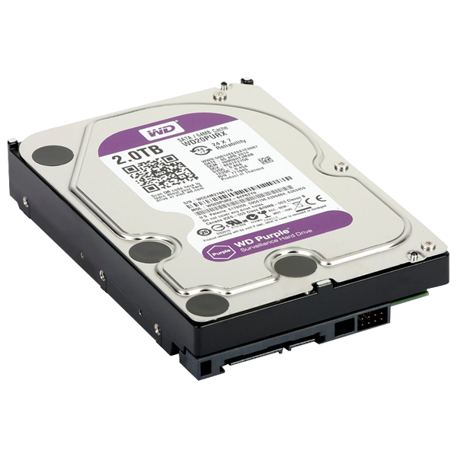
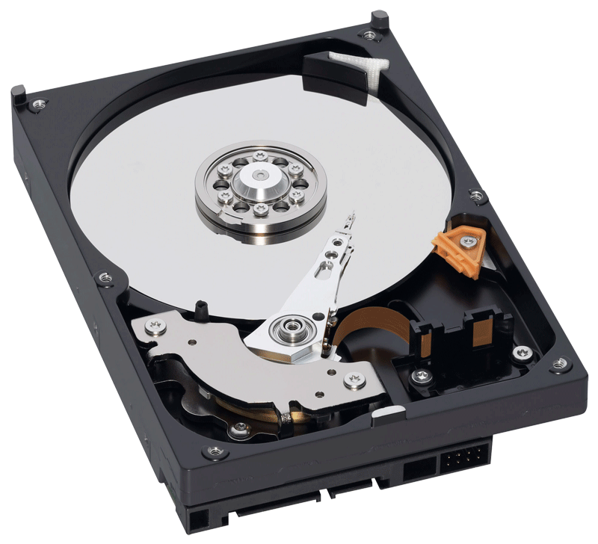
НЖМД. Интерфейс жесткого диска. Технология S.M.A.R.T.
Цель - дать основные представления о принципах работы жестких дисков, их интерфейсной части и технологии самодиагностики S.M.A.R.T., а также посмотреть на представление чисел в памяти компьютера путем реализации программы на языке ассемблера.
Задачи:
- Узнать базовые принципы работы магнитных дисковых накопителей.
- Изучить базовые понятия об интерфейсной части жестких дисков.
- Разобраться на базовом уровне, как работает технология S.M.A.R.T.
- приобретение навыков низкоуровневого программирования на языке ассемблера.

Slide 2
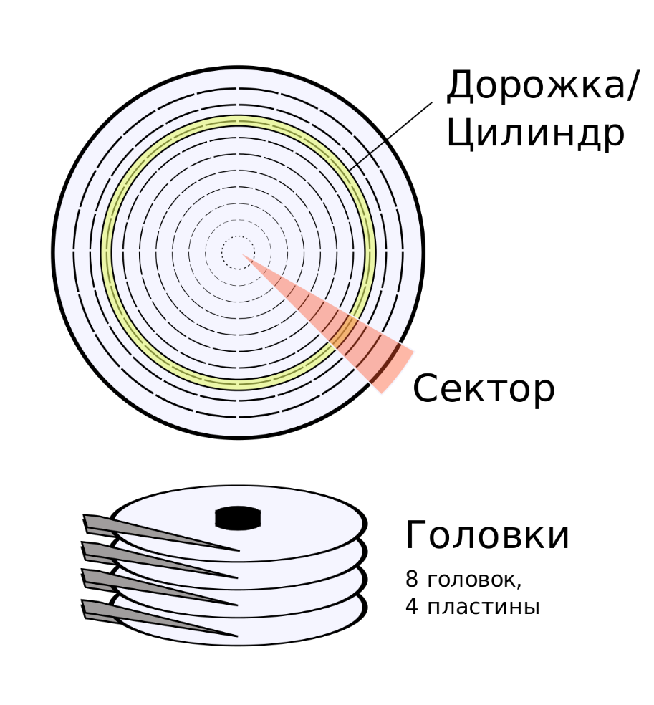
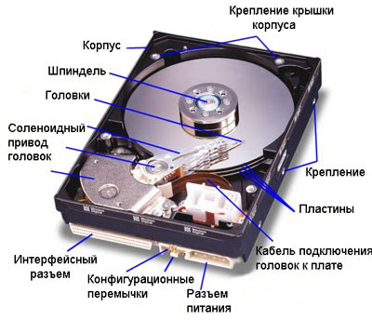
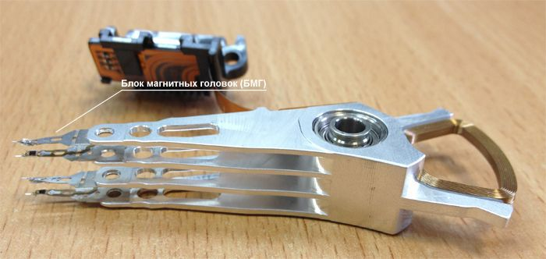
Принцип работы

Slide 3
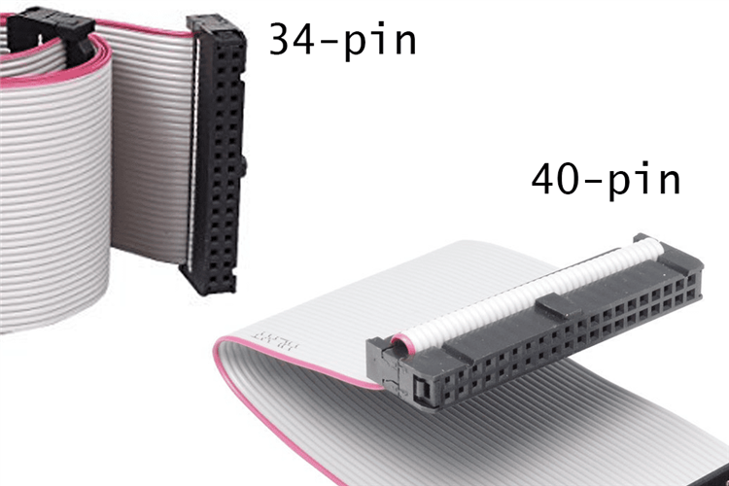
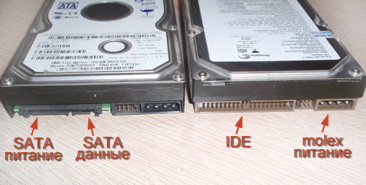
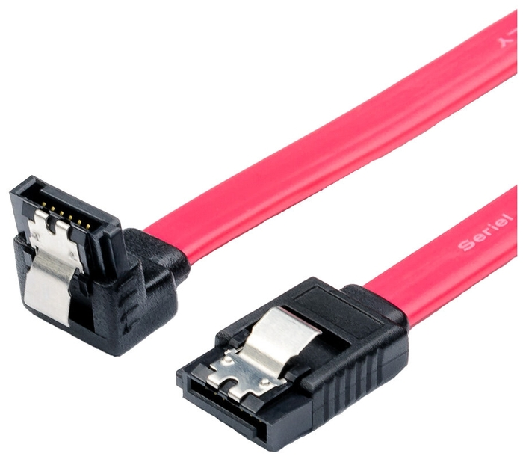
Интерфейс накопителя
IDE кабель
SATA кабель

Slide 4
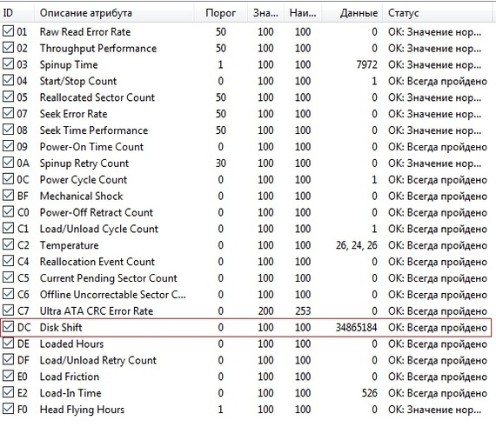
Технология S.M.A.R.T.
Алгоритм S.M.A.R.T.
Проверка наличия поддержки накопителем технологии S.M.A.R.T.;
Посылка команды запроса S.M.A.R.T.-таблиц;
Получение таблиц в буфер приложения;
Расшифровка табличных структур, извлечение номера атрибута и его числового значения;
Сопоставление стандартизированных номеров атрибутов их названиям (иногда — в зависимости от типа, модели или производителя, как, например, в программе Victoria);
Вывод числовых значений в удобном для восприятия виде (например, конвертация шестнадцатеричных значений в десятичные);
Извлечение из таблиц флагов атрибутов (признаков, характеризующих назначение атрибута в данном накопителе, например, «жизненно важный» или «счётчик»);
Вывод общего состояния устройства на основании всех таблиц, значений и флагов.

Slide 5
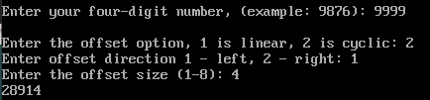
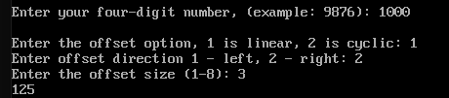


Программа на ассемблере

